Slide 1

黄世宇 陆禹 余翔
2015.12.6

Slide 2

概述
特征提取
训练数据处理
CNN训练
结果提取

Slide 3

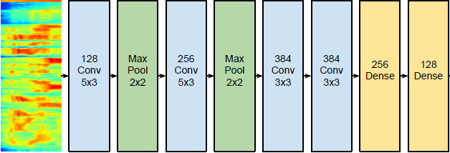


提取39维mfcc特征，然后用卷积网络进行训练。

Slide 4

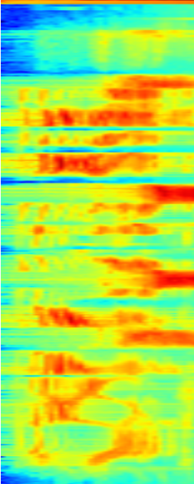
完成对原始语音文件的处理，使用matlab对原始wav文件进行处理，提取13维mfcc特征，取一阶差分和二阶差分得到一共39维特征，根据第1 维能量去掉静音部分。然后做一次feature warping，最终得到csv特征文件。

Slide 5

Caffe支持多种文件格式输入，我们选择了HDF5格式。利用python对提取出来的csv文件进行到HDF5的转换，并形成label。
每帧对应时域上0.1秒，把30帧作为一次输入，即3秒为一个输入，得到一个39x30的矩阵，和图片类似，可用于进行类似图片的训练。
随机化

Slide 6

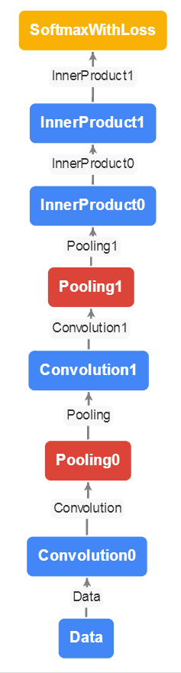
设计CNN网络，输入HDF5，利用Caffe进行训练。

Slide 7

利用Caffe，通过使用训练出来的模型对未知的输入语音进行分类。

